Slide 1

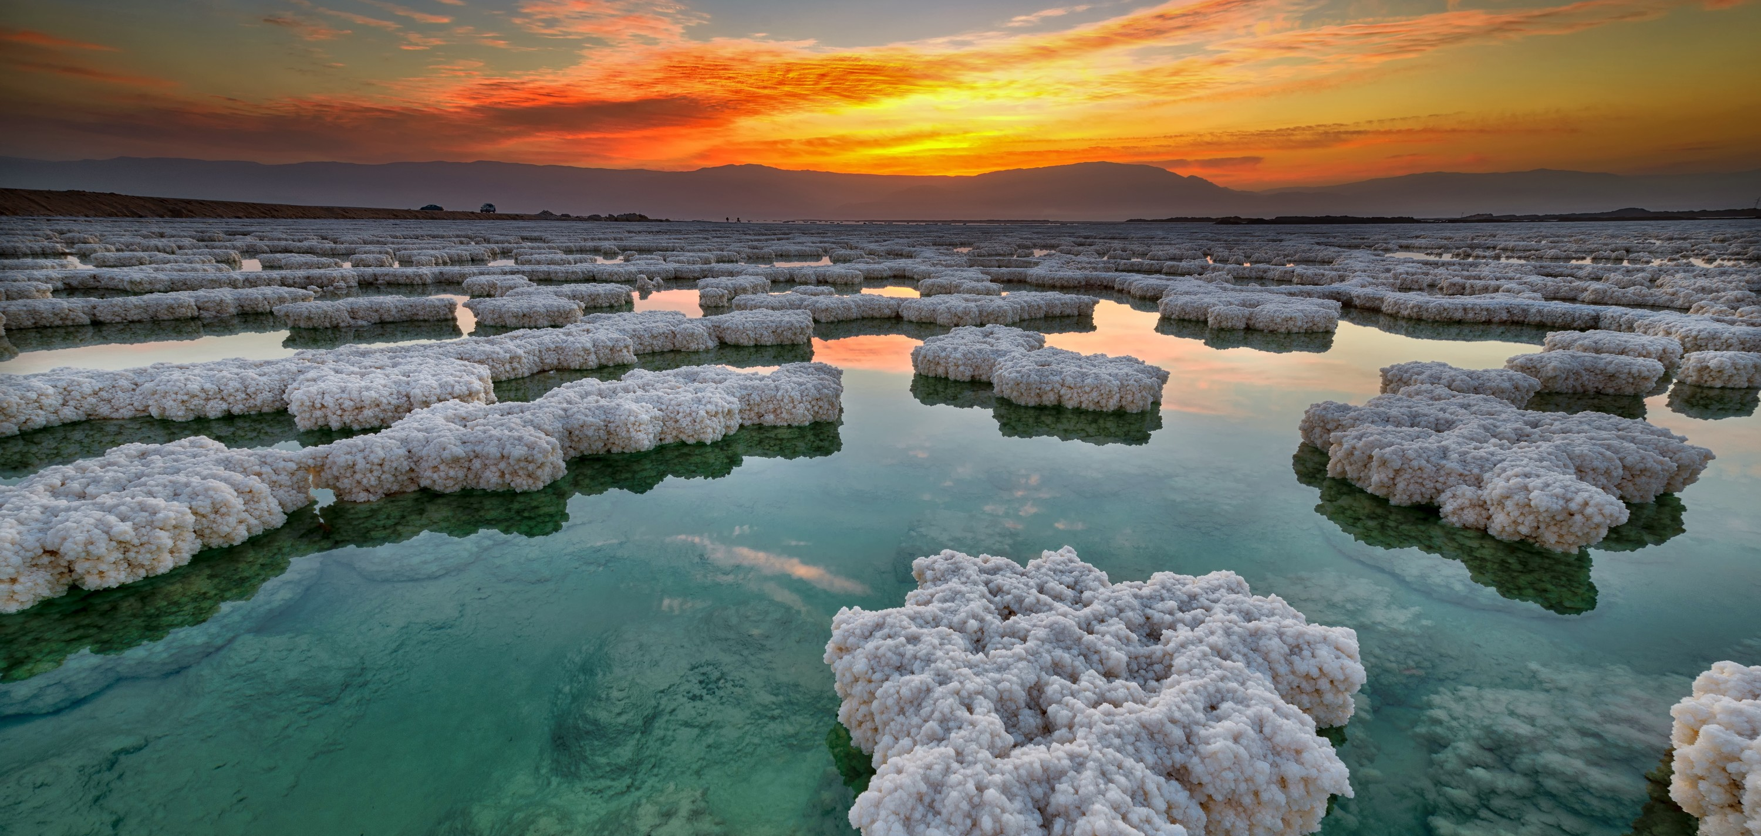

TOURIST
Recommendation system
Data & Transportation Final Project
Uriel Bender
Rony Marshall
Shai Shmuel

Slide 2



Discovery
2019 - 4.5 million tourists in Israel
Income ~21 billion NIS
Israeli tourism industry is important to us
Enhance the tourist experience

Slide 3

Discovery
Prominent previous works
Managing travel demand: Location recommendation for system efficiency based on mobile phone data.
Yan Leng (MIT Media Lab), Larry Rudolph (Two Sigma LP), Alex 'Sandy' Pentland (MIT Media Lab), Jinhua Zhao (MIT), Haris N. Koutsopolous (Northeastern University). Oct 2016
Recurrent Neural Network + Mobile Data
Notes:
תכנון והטמעה של מערכת המלצות חכמה לאטרקציות תיירותיות: שילוב מודל EBM רשתBayesian ומפות גוגל
בהתבסס על מודל Engel – Blackwell – Miniard (EBM), מחקר זה השתמש בנתונים שפורסמו על ידי
לשכת התיירות בטאיוואן לפתח מערכת תומכת החלטות באטרקציות תיירותיות. ההסתברות שאטרקציה תיירותית תפנה לתייר מסוים מחושבת באמצעות רשת בייסיאנית, ודיוק החיזוי מאומת על ידי בדיקת עקומת ROC
אטרקציות מוצגות באמצעות ממשק משתמש אינטראקטיבי באמצעות מפות Google.
מחקר זה מאפשר על ידי שילוב של מודל EBM עם רשת בייסיאנית להציע מערכת תומכת החלטות שנקראת
מערכת האטרקציות התיירותיות החכמותTAS). ) זה הוכיח חיזוי טוב של תיירות אטרקציות ומספק מידע על בסיס מפה ששימושי לתיירים.

Slide 4
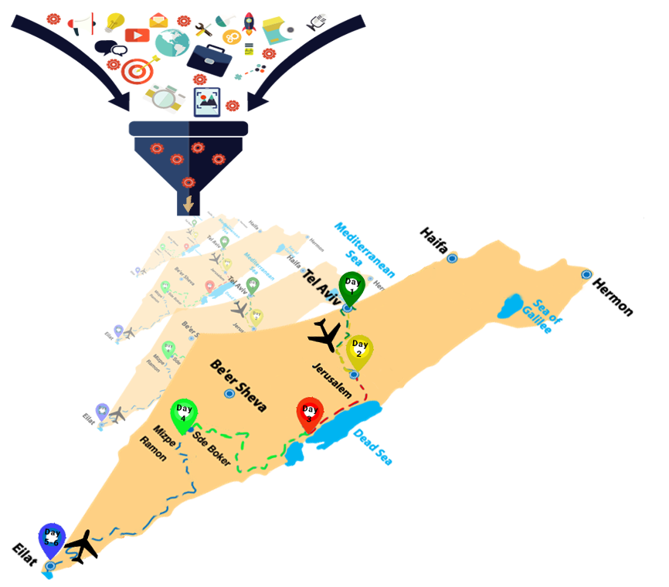
Discovery
Research Question
Our goal
To predict (maybe in the future also recommend) an activity\place based on the tourist’s profile and previous activities.

Slide 5


Data and resources
Ministry
Of
Tourism
2015-
2017
Tourist's activities
Tourists Info
Tourists Info
activities.csv
31,644 x 31
Tourist's activities

Slide 6
Data and resources
All data
Jerusalem data
Act_name column issues
Target column:
473 unique
act_place
All in Hebrew
Target column:
3,674 unique
act_name
All in Hebrew
Different spelling
חוף ים
חוף ימי
Different phrase
עיר עתיקה
טיול בעיר העתיקה
Same meaning!
15 places, left with
27,303 records almost 90% of the data

Slide 7
Data Preparation & Outlier handling
act_duration
Less than 500 minutes
More than 10 minutes
total_visit_days
total_act_days
total_act
act_per_day
Numeric columns
Standard Deviation Normalization
IQR Outlier removal
All categorical features to dummy variables
total_act
More than 5 activities
total_visit_days
More than 4 days

Slide 8

Methods & Algorithms
Classification
Random forest reminder
logistic regression (SAGA Optimizer)
XGBoost
Chi-Square
Random Forest - ~0.53 accuracy
~0.45 accuracy
14 | Jerusalem
13 | Tel Aviv
12 | Mediterranean Beach
… | …
0 | Miztpe Ramon

Slide 9
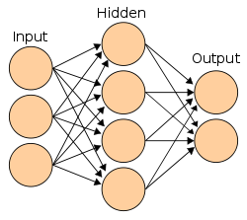
Methods & Algorithms
Classification Neural Network
N x 65
Model Input layer
Target: act_place column is a categorical column 0-14
One hot encoding (SoftMax) of act_place
SoftMax
1 x 15

Slide 10
Methods & Algorithms
Neural Network
Model architecture- all layers are dense, Keras
Loss: Categorical-cross entropy
N x 63
Dropout = 0.3
Dropout = 0.4
Dropout = 0.4
Dropout = 0.3
0.2
0.6
Sigmoid
tanh
tanh
tanh
128
Units
512
Units
512
Units
512
Units
15
SoftMax

Slide 11
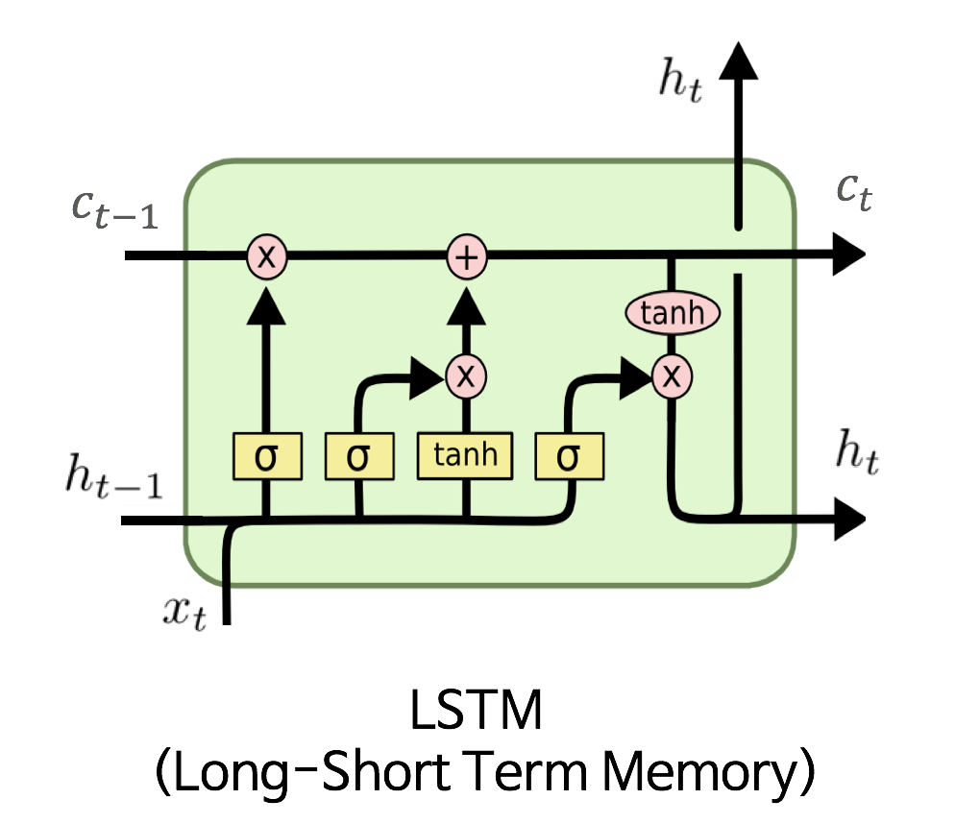
Methods & Algorithms
Classification Neural Network – LSTM(RNN)
Target: act_place column is a categorical column 0-14
One hot encoding (SoftMax) of act_place

Slide 12

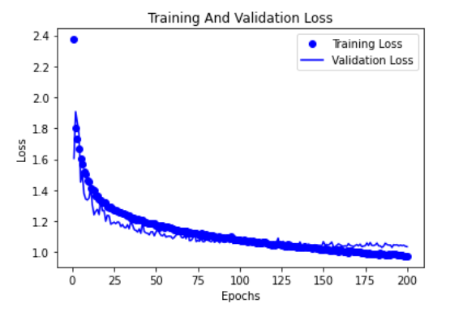
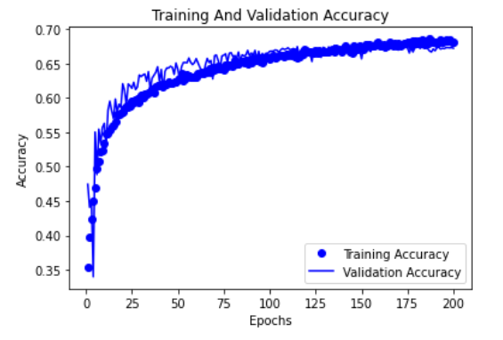
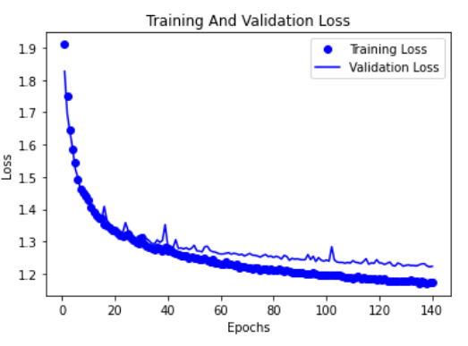
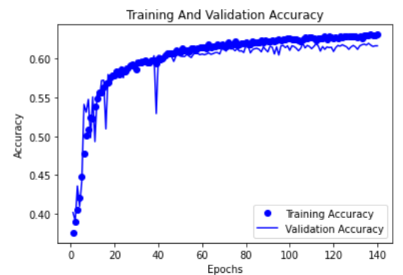
Evaluation
NN
LSTM (RNN)

Slide 13


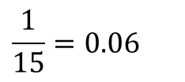
Results
$$\frac{1}{15}=0.06$$
x10

Slide 14
Another try - Jerusalem
Classification Neural Network & LSTM
Jerusalem was more than 12K rows from our data, which means that it is of great importance to tourism in Israel.
According to that we decided to try to predict the next activity (act_name column) in Jerusalem.
Different phrase
עיר עתיקה
טיול בעיר העתיקה
רובע מוסלמי\ארמני\יהודי
הר הבית
העיר העתיקה
שוק מחנה יהודה
יד ושם
מתחם התחנה
מוזיאון ישראל
הר הרצל
~85% of the data
~90% Accuracy
העיר העתיקה

Slide 15
Results - Jerusalem

Slide 16
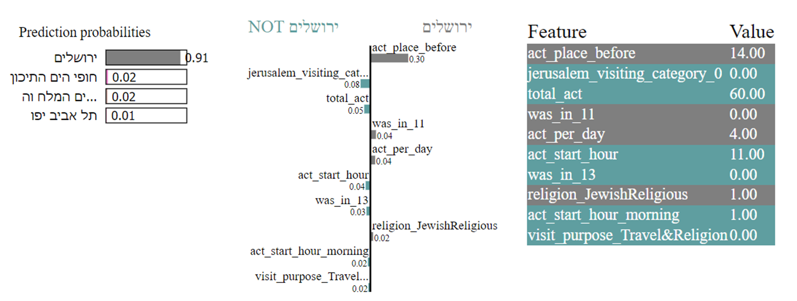
LIME – Interpretability model

Slide 17
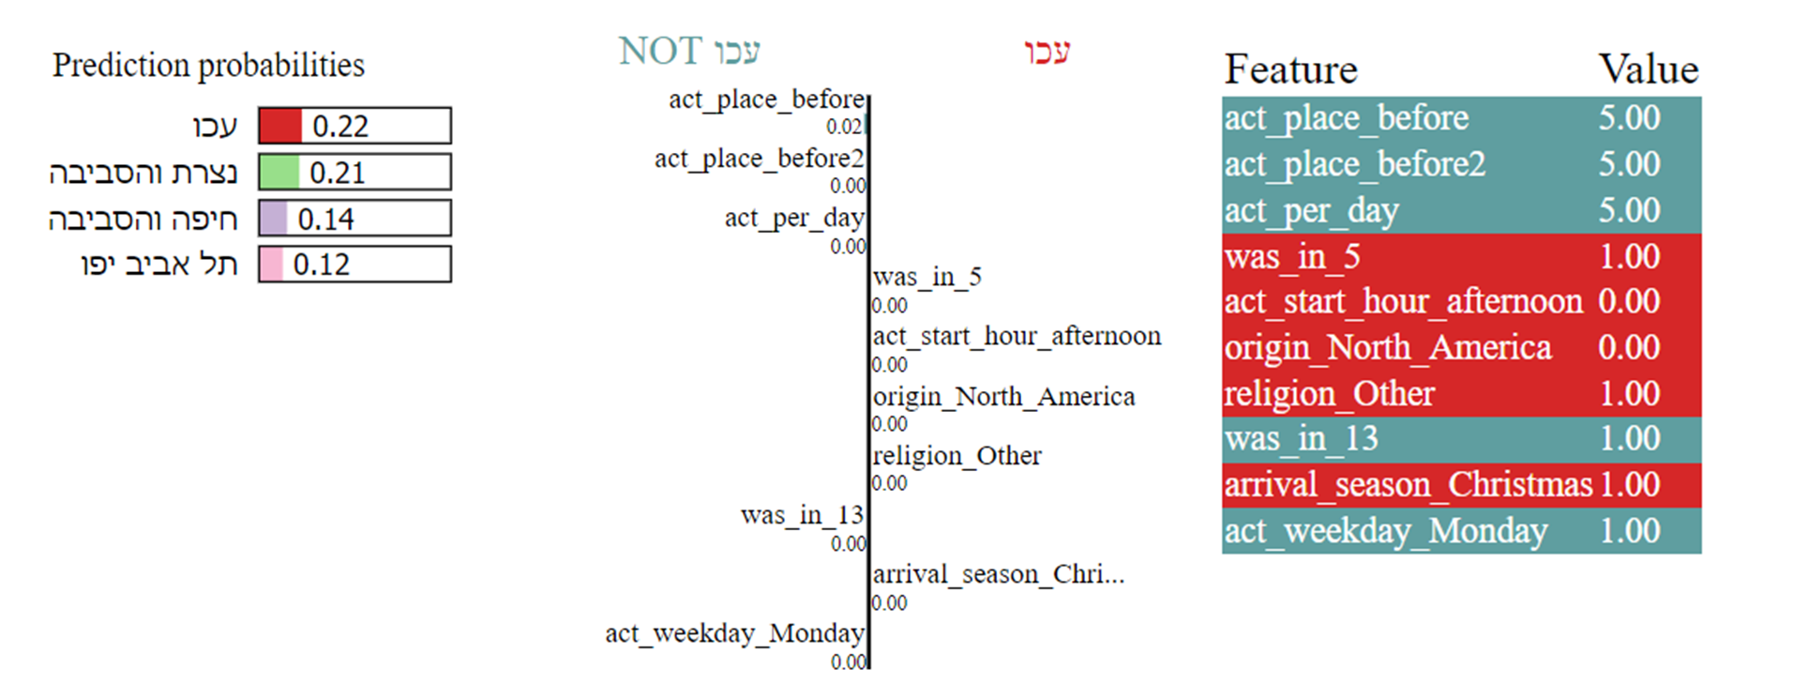
LIME – Interpretability model

Slide 18
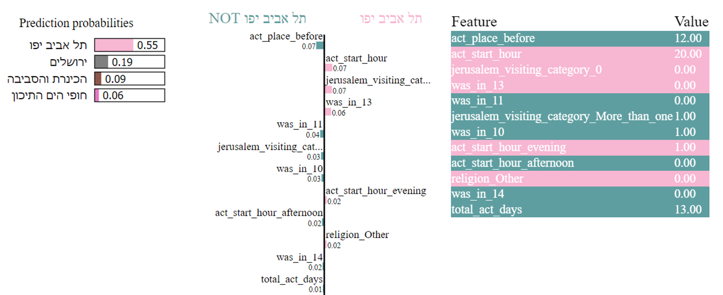
LIME – Interpretability model

Slide 19

Discussion

Slide 20




In 3 month from now…
Human Rating
Specific activity Prediction
Prediction

Slide 21

Remember where you saw it for the first time…
Any Question?
Lovely Trip!

